Slide 1
Escuela Superior Politécnica del Litoral
Análisis de Factibilidad para la creación de un Resort en el balneario Las Núñez
Andrea Denisse Pacheco Rodríguez
Bryan Wladimir Núñez De la Cruz

Slide 2
Aspectos Generales y Estado de Conocimiento

Slide 3
Introducción
La Ruta del Spondylus es una vía a lo largo de la costa de Ecuador que combina muchos de los elementos que comprenden la cultura del país.
Sin embargo, existe poco conocimiento a nivel nacional e internacional acerca de las pequeñas comunas que conforman la Ruta del Spondylus tales como La Curia, San José y Las Núñez por lo que son poco explotadas.

Slide 4
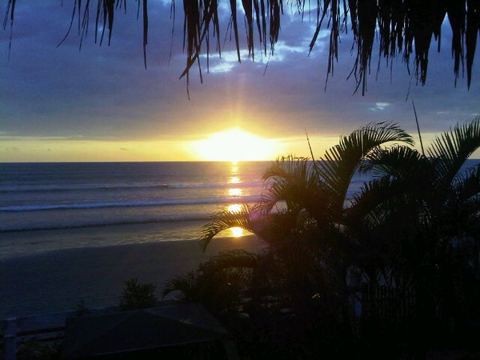
Las Núñez
Fundada el 8 de Diciembre de 1937
Ubicada aproximadamente 70 Km. al noroeste de la cabecera cantonal en la parroquia Manglaralto de la Ruta del Spondylus, Provincia de Santa Elena.

Slide 5
Objetivo General
Determinar la factibilidad de inversión y rentabilidad de la creación de DelaMar Resort en el balneario “Las Núñez”.

Slide 6
Objetivos Específicos
Determinar el monto de inversión y los costos necesarios para realizar el proyecto planteado.
Definir las estrategias adecuadas para fomentar el turismo en este balneario.
Evaluar las necesidades y preferencias de los turistas para brindar un servicio adecuado.
Determinar los recursos e infraestructura necesaria para satisfacer la demanda de turistas.
Promover el desarrollo económico y social del balneario así como el de la Provincia de Santa Elena.

Slide 7
Metodología
Tratamiento de Datos
Difusión Turística
Plan de Marketing
Aspectos Metodológicos
Desarrollo Económico

Slide 8
Estudio de Mercado

Slide 9
Análisis de la Oferta
Amenazas de Nuevos Competidores
Rivalidad de la Competencia
Concentración
Posibilidades del crecimiento económico
Diferenciación del producto
Barreras de Salida

Slide 10
Análisis de la Demanda
Potenciales clientes
Base de decisión de compra de los clientes
Clasificación de la Demanda
Poder adquisitivo de los consumidores
Demanda Potencial

Slide 11
Análisis de los Precios
Análisis del Sector
Tendencias Económicas

Slide 12
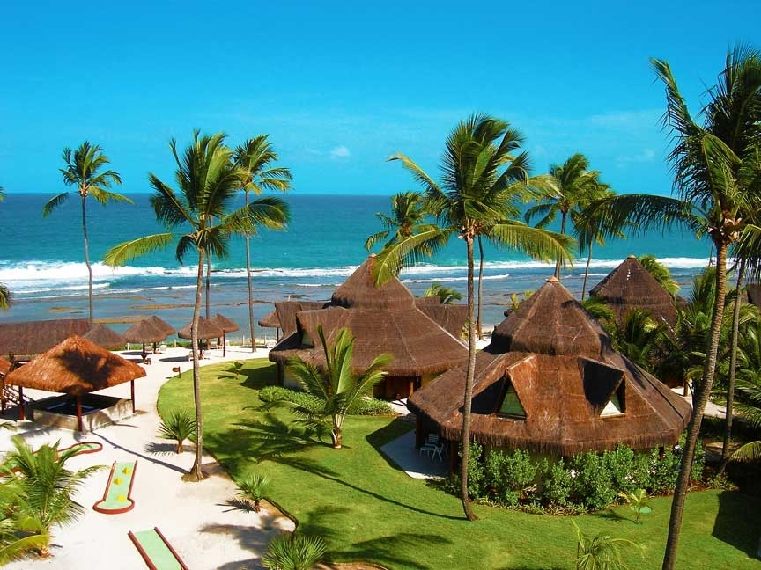
Marketing Mix
Producto.
Servicio de alojamiento temporal para turistas nacionales e internacionales.
Habitaciones
Bar – Restaurante
Piscina
Canchas deportivas
Salón de Eventos

Slide 13
Marketing Mix
Precio.
Para establecer nuestros precios tomaremos en cuenta los siguientes parámetros:
Los precios ofrecidos por la competencia directa y significativa.
Los costos en los que incurriremos, sean estos fijos y variables.
El margen de utilidad que se desea obtener.
Temporadas altas y bajas para el sector hotelero de la costa.
Los precios se encuentran en un rango entre $60 a $300 dependiendo del tipo de habitación que estemos ofertando

Slide 14
Marketing Mix
Plaza.
Promoción Turística.
Internet.
Agencias de Viaje.

Slide 15
Marketing Mix
Promoción.
Publicidad Pagada y No Pagada
Revistas especializadas en turismo
Catálogos Agencias de Viaje
Internet
Volantes

Slide 16
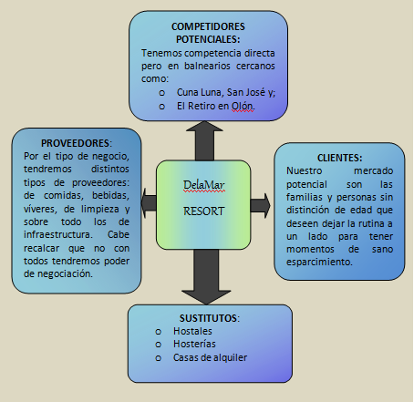
Marketing Estratégico
Fuerzas de Porter

Slide 17
Análisis FODA
Fortalezas.
Ubicación: Las Núñez es un balneario en potencia, con unas playas hermosas y singulares paisajes.
Calidad del Servicio: El personal que atenderá el resort estará plenamente capacitado para brindar un servicio inigualable.
Innovación: Tener ideas nuevas en adecuación de la infraestructura y de los servicios que se ofrecerán.
Diversidad: Se ofrecerá una gama de actividades para que los turistas puedan disfrutar mejor su tiempo.

Slide 18
Análisis FODA
Oportunidades.
Crecimiento: Con el apoyo del gobierno y de los medios de comunicación crecerá turísticamente la zona.
Carreteras: La reconstrucción de las vías de acceso al balneario.
Inversiones: La inversión nacional y extranjera es una gran oportunidad para el aumento del poder adquisitivo de las personas por ente se fomenta el turismo.

Slide 19
Análisis FODA
Debilidades.
Capital: Para elaborar la infraestructura del resort se requeriría de una gran capital inicial.
Promoción: Las Núñez es un balneario muy visitado por su hermosa playa, sin embargo necesita ser más promocionado turísticamente.
Temporadas: La temporada de invierno sería la más alta para nosotros ya que en verano a pesar de que las personas de la Sierra tienen vacaciones prefieren viajar a playas conocidas y cercanas.

Slide 20
Análisis FODA
Amenazas.
Clima: Ciertos fenómenos como los del Niño o la Niña pueden afectar gravemente la zona costera del país.
Competencia: La entrada de nuevos competidores ya sean estos directos o indirectos.
Altas tasas de interés: Esto es un limitante para realizar las inversiones necesarias que conciernen a este proyecto.

Slide 21
Investigación de Mercado
Objetivos.
Determinar el grado de aceptación que tendría la creación de un Resort en el balneario.
Definir el segmento de mercado o mercado potencial que adquiriría nuestro servicio.
Conocer las necesidades y preferencias de nuestros clientes potenciales.
Obtener un precio de referencia que los clientes estén dispuestos a pagar por el servicio que ofrecemos.
Determinar las variables que influyen al momento de demandar nuestro servicio y su grado de importancia.

Slide 22
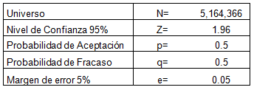
Plan de Muestreo

Slide 23
Modelo de Encuesta

Slide 24
Conclusiones
Existe una gran cantidad de personas que viajan a la Costa del país para visitar sus playas tanto en temporada alta como en temporada baja
Los turistas acuden a estos lugares por motivos de diversión, relajación o por compartir momentos agradables con sus familias.
Los balnearios más concurridos del país son Salinas y las playas de la Ruta del Spondylus.
La gran mayoría de las personas no se siente familiarizada con el concepto de un Resort por lo que ofreceríamos una alternativa novedosa para los turistas

Slide 25
Estudio Técnico o de Ingeniería

Slide 27
Tamaño de las Instalaciones
El terreno en el que se encontrará el resort contará con una superficie de 5,000 metros cuadrados; 50 metros de frente y 100 metros de profundidad.
El edificio principal, donde estarán ubicadas las habitaciones será de 450 metros cuadrados cada piso.
Las Cabañas familiares serán cada de una de 2 plantas, en la que la planta baja 75 metros cuadrados y la alta será de 30.5 metros cuadrados.

Slide 28
Tamaño de las Instalaciones
La piscina será de 18 metros de largo y 8 metros de ancho. Con una profundidad de 1.80 metros. Esta estructura empezará con una profundidad activa de 1 metro, la misma que irá incrementando a lo largo de la piscina hasta llegar a una profundidad activa de 1.5 metros.
En todo el resort habrá un total de 1.348 metros cuadrados que pertenecerán a áreas verdes en las que habrá césped, palmeras y un sin número de plantas.

Slide 29
Tamaño de las Instalaciones
El Restaurante será amplio teniendo medidas de 14.7 metros de frente y 8.2 metros de fondo, lo cual permite contar con una superficie de 120.54 metros cuadrados.
El área de la cocina es lo suficientemente grande para que puedan estar el chef con sus ayudantes trabajando de una manera eficiente. Será de 4.20 por 3.40 metros, la misma que nos da una superficie de 14.28 metros cuadrados.
El espacio que ocupan las habitaciones será casi el mismo para los diferentes tipos, el mismo que será de 33.84 metros cuadrados, de los cuales 3.75 metros cuadrados serán utilizados para el baño.

Slide 30
Planta Baja

Slide 31
Planta Alta

Slide 32
Cabaña Familiar

Slide 33
Capacidad de Diseño y Capacidad Máxima
DelaMar Resort está diseñado para recibir en su establecimiento máximo 50 huéspedes, para que se puedan deleitar del gran ambiente y clima del balneario.
Con lo que respecta al restaurante, se encuentra equipado para atender a 40 personas como máximo. Ya que se determinó que esta es la cantidad apropiada para evitar la aglomeración de personas y poder mantener un servicio de calidad.
El área de recreación de la piscina está diseñada para que máximo 40 personas estén en ella, y así evitar incomodidad al momento de querer disfrutar de la misma.

Slide 34
Localización

Slide 35
Localización

Slide 36
Factores de Localización
Disponibilidad y Costo de los Insumos.
Recursos Humanos.
Transporte de la Mano de Obra.
Energía Eléctrica y Agua.

Slide 37
Estudio Organizacional

Slide 38
Misión
Proporcionar a los huéspedes y visitantes una experiencia inolvidable entregando un servicio de calidad en Hotelería y Gastronomía de forma eficiente, eficaz y con pasión, teniendo la satisfacción del cliente siempre como referente.

Slide 39
Visión
Establecerse como referencia turística de Las Núñez y de la parte alta de la Ruta del Spondylus por el gran servicio ofrecido y de esta forma se espera aportar en el crecimiento del sector turístico regional y nacional, contribuyendo con el crecimiento económico.

Slide 40
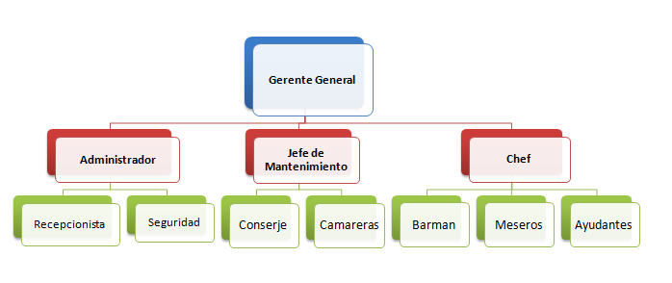
Organigrama

Slide 41
Estudio Financiero

Slide 42
Criterios Aplicados
Crecimiento Económico del 14% del sector Hotelero y Restaurantes.
Inflación del 4%
Se tomó en consideración el precio promedio de las habitaciones, platos y bebidas ofrecidas.
Flujos realizados para 20 años, separados en temporada alta y baja.

Slide 43
Costos Directos de Producción
COSTOS DIRECTOS HOSPEDAJE
Amenities
Jabón |  |  | 0,26
Shampoo, frasco |  |  | 0,26
Acondicionador, frasco |  |  | 0,26
Crema, frasco |  |  | 0,26
Lavado y planchado
Ropa de cama (2 lbs.) |  |  | 1,60
Toallas (3 lbs.) |  |  | 2,40
Desayuno
Ejecutivo |  |  | 1,13
TOTAL |  |  | 6,17

Slide 44
Costos Directos de Producción Sistema por órdenes de producción
PRODUCTO
RECETA PARA: |  |  |  | PAX
INGREDIENTES: | CANT. | UNIDAD | COSTO UNIDAD | COSTO TOTAL
 |  | COSTO NETO
 |  | 5% VARIOS
 |  | COSTO TOTAL
 |  | COSTO POR PAX
 |  | P.V.P SUGERIDO
 |  | % COSTO VTA

Slide 45
Resumen de Costos
Resumen de Restaurante
Plato | Costo | PVP | % Costo Venta | % Utilidad
Desayuno Ejecutivo | 1,13 | 4,00 | 28% | 72%
Pescado a la Plancha | 2,29 | 6,00 | 38% | 62%
Pescado Frito | 2,48 | 6,00 | 41% | 59%
Camarones al Ajillo | 2,24 | 8,00 | 28% | 72%
Camarones Apanados | 2,22 | 8,00 | 28% | 72%
Corvina en salsa de Mariscos | 3,17 | 9,50 | 33% | 67%
Ceviche de Camarón | 1,99 | 8,00 | 25% | 75%
Ceviche Mixto | 2,34 | 8,00 | 29% | 71%
Arroz Marinero | 5,31 | 11,00 | 48% | 52%
Hamburguesas | 1,84 | 5,50 | 33% | 67%
Milanesa de Pollo | 1,90 | 8,50 | 22% | 78%

Slide 46
Resumen de Costos
Resumen de Bar
Bebida | Costo | PVP | % Costo Venta | % Utilidad
Cerveza Club Premium | 0,62 | 1,50 | 41% | 59%
Cerveza Pilsener Light | 0,55 | 1,50 | 37% | 63%
Cerveza Corona | 0,92 | 2,00 | 46% | 54%
Cerveza Budweiser | 1,04 | 2,00 | 52% | 48%
Whisky | 2,64 | 8,00 | 33% | 67%
Vodka Tónico | 1,98 | 6,00 | 33% | 67%
Cuba libre | 2,15 | 6,50 | 33% | 67%
Martini | 2,15 | 6,50 | 33% | 67%
Bay of Passion | 2,15 | 6,50 | 33% | 67%
Bloody Mary | 2,15 | 6,50 | 33% | 67%
Blue Monday | 2,15 | 6,50 | 33% | 67%
Caipiriña | 2,15 | 6,50 | 33% | 67%
Cosmopolitan | 2,15 | 6,50 | 33% | 67%
Daiquiri Fresa | 2,15 | 6,50 | 33% | 67%
Saltamontes | 2,15 | 6,50 | 33% | 67%
Long Island | 2,15 | 6,50 | 33% | 67%
Margarita | 2,15 | 6,50 | 33% | 67%
Mojito | 2,15 | 6,50 | 33% | 67%
Sex on the beach | 2,15 | 6,50 | 33% | 67%
Viuda Negra | 2,15 | 6,50 | 33% | 67%
Appletini | 2,15 | 6,50 | 33% | 67%

Slide 47
Mano de Obra Directa
MANO DE OBRA DIRECTA
Hospedaje:
Camareras ( 2 ) | 9.559
Restaurante:
Chef | 6.275
Ayudantes ( 2 ) | 9.559
Meseros ( 2 ) | 9.319
Barman | 4.779
Total MOD Restaurante | 29.933
Total M. O. D | $ 39.492

Slide 48
Costos Indirectos de Fabricación
COSTOS INDIRECTOS ANUAL
Mano de Obra Indirecta
Administrador |  |  | 11.511
Jefe de Mantenimiento |  |  | 11.511
Recepción |  |  | 4.660
Seguridad ( 2 ) |  |  | 9.559
TOTAL M.O.I. |  |  | $ 37.240
Mantenimiento instalaciones |  |  | 1.800
Amortización diferidos |  |  | 3.405
Energía Eléctrica |  |  | 2.400
Agua Potable |  |  | 600
Uniformes |  |  | 600
Capacitación |  |  | 600
TV cable |  |  | 630
Suministros de limpieza |  |  | 540
TOTAL C.I.F. |  |  | $ 47.814

Slide 49
Demanda
Demanda
 | Temporada Alta | Temporada Baja
Salidas de Vehículos a la playa | 98,761 | 29,628
Dispuestos a Visitar el Resort (79%) | 78,021 | 23,406
Capacidad 5% (2 primeros años) | 3,901 | 1,170
Capacidad 7% (el resto del tiempo) | 5,461 | 1,638
Temporadas: alta y baja.
Las estadísticas de salidas de autos en temporada alta.
Supuesto: 30% de temporada alta asistirían en temporada baja.
Segmentación de un 79%, que estaría dispuesto a visitar el Resort, según encuestas.
Captación de mercado: 5% los 2 primeros años; 7% del tercer año en adelante.
Crecimiento del 14%

Slide 50
Plan de Ventas
Ingresos: Hospedaje, Restaurante y Bar.
Precio promedio de cada área * Demanda
Bar: Demanda a considerar es sólo del 25%
Ventas Proyectadas ($) | Año 1 |  | Año 2 |  | Año 3 |  | Año 4 |  | Año 5
 | T.A | T.B | T.A | T.B | T.A | T.B | T.A | T.B | T.A | T.B
Hospedaje | 436,209 | 130,863 | 497,279 | 149,184 | 610,693 | 183,208 | 696,190 | 208,857 | 793,657 | 238,097
Restaurante | 29,258 | 8,777 | 33,354 | 10,006 | 40,961 | 12,288 | 46,696 | 14,009 | 53,233 | 15,970
Bar (25%) | 5,503 | 1,651 | 6,274 | 1,882 | 7,705 | 2,311 | 8,783 | 2,635 | 10,013 | 3,004
Total Ingresos | 470,971 | 141,291 | 536,906 | 161,072 | 659,359 | 197,808 | 751,669 | 225,501 | 856,903 | 257,071

Slide 51
Plan de Costos
Costos: Hospedaje, Restaurante y Bar.
Costo promedio de cada área * Demanda
Bar: Demanda a considerar es sólo del 25%
Costos de Venta Directos ($) | Año 1 |  | Año 2 |  | Año 3 |  | Año 4 |  | Año 5
 | T.A | T.B | T.A | T.B | T.A | T.B | T.A | T.B | T.A | T.B
Hospedaje | 24,070 | 7,221 | 27,439 | 8,232 | 33,697 | 10,109 | 38,415 | 11,524 | 43,793 | 13,138
Restaurante | 9,548 | 2,864 | 10,885 | 3,265 | 13,367 | 4,010 | 15,239 | 4,572 | 17,372 | 5,212
Bar (25%) | 1,854 | 556 | 2,114 | 634 | 2,596 | 779 | 2,959 | 888 | 3,374 | 1,012
Total Costos | 35,472 | 10,642 | 40,438 | 12,131 | 49,661 | 14,898 | 56,613 | 16,984 | 64,539 | 19,362

Slide 52
Gastos Operacionales
GASTOS DE ADMINISTRACIONx
Sueldos y benef. Sociales |  |  | 19,910
Movilización |  |  | 180
Gastos de gestión |  |  | 1,200
Impuestos |  |  | 720
Servicio de Internet |  |  | 580
Suministros de Oficina |  |  | 640
TOTAL GASTOS ADMINISTRATIVOS |  |  | $23,230
GASTOS DE VENTA |  |  | T.A | T.B
Publicidad |  |  | 8,000 | 4,000
Comisión tarjetas |  |  | 13,187 | 3,956
TOTAL GASTOS DE VENTA |  |  | 21,187 | 7,956
TOTAL GASTOS DE OPERACIÓN |  |  | $44,417 | $7,956

Slide 53
Publicidad y Comisiones
Publicidad
Valla Publicitaria | 1650
Volantes | 2000
Anuncios en Revistas | 2500
Agencia de Viajes | 1850
Total Publicidad | $ 8000
Anexo de Comisiones
Tarjeta | Banco | % | Comisión | Base T.A | Imp. Comisión | Base T.B | Imp. Comisión
Mastercard - Visa | Pch. | 60 | 4.50% | 197,808 | 8,901 | 59,342 | 2,670
American Express | Gye. | 5 | 4.50% | 16,484 | 742 | 4,945 | 223
Mastercard - Visa | Pacifico | 20 | 2% | 65,936 | 1,319 | 19,781 | 396
Diners | Boliv. | 15 | 4.50% | 49,452 | 2,225 | 14,836 | 668
TOTAL COMISIONES |  | 100 |  | 329,679 | 13,187 | 98,904 | 3,956

Slide 54
Depreciaciones y Amortización
DEPRECIACIONES DE ACTIVOS FIJOS
Concepto | Costo | Vida Útil | Deprec. Anual
Muebles y Enseres | $ 20,516.00 | 10 | $ 2,051.60
Maquinaria y Equipos | $ 29,442.76 | 10 | $ 2,944.28
Equipos de Computación | $ 850.00 | 3 | $ 283.33
Edificio | $ 774,460 | 20 | $ 38,723
Total Depreciaciones |  |  | $ 44,002.21
AMORTIZACIÓN DE ACTIVOS DIFERIDOS
Concepto | Costo | Vida Útil | Amort. Anual
Activos Diferidos | $ 10,214.53 | 3 | $ 3,404.84
Total Amortización |  |  | $ 3,404.84

Slide 55
Inversión Inicial
Compra Terreno |  |  | $ 500,000
Edificio |  |  | $ 774,460
Muebles y Enseres |  |  | $ 20,516
Maquinaria y Equipo |  |  | $ 29,443
Equipos de Computación |  |  | $ 850
Activos Diferidos |  |  | $ 10,215
TOTAL INVERSIÓN INICIAL |  |  | $ 1,335,483
Capital de Trabajo Inicial |  |  | $ 94,517
TOTAL INVERSIÓN INICIAL |  |  | $ 1,430,000

Slide 56
Financiamiento
35% Capital Propio
65% Préstamo bancario.
CFN a una tasa del 9,5% anual, pagos semestrales con amortización constantes.
semestre | cuota | intereses | Amortización | amortizado | pendiente
0 |  |  |  |  | 930,000.00
1 | 90,675.00 | 44,175.00 | 46,500.00 | 46,500.00 | 883,500.00
2 | 88,466.25 | 41,966.25 | 46,500.00 | 93,000.00 | 837,000.00
3 | 86,257.50 | 39,757.50 | 46,500.00 | 139,500.00 | 790,500.00
4 | 84,048.75 | 37,548.75 | 46,500.00 | 186,000.00 | 744,000.00
5 | 81,840.00 | 35,340.00 | 46,500.00 | 232,500.00 | 697,500.00
6 | 79,631.25 | 33,131.25 | 46,500.00 | 279,000.00 | 651,000.00
7 | 77,422.50 | 30,922.50 | 46,500.00 | 325,500.00 | 604,500.00
8 | 75,213.75 | 28,713.75 | 46,500.00 | 372,000.00 | 558,000.00
9 | 73,005.00 | 26,505.00 | 46,500.00 | 418,500.00 | 511,500.00
10 | 70,796.25 | 24,296.25 | 46,500.00 | 465,000.00 | 465,000.00
11 | 68,587.50 | 22,087.50 | 46,500.00 | 511,500.00 | 418,500.00
12 | 66,378.75 | 19,878.75 | 46,500.00 | 558,000.00 | 372,000.00
13 | 64,170.00 | 17,670.00 | 46,500.00 | 604,500.00 | 325,500.00
14 | 61,961.25 | 15,461.25 | 46,500.00 | 651,000.00 | 279,000.00
15 | 59,752.50 | 13,252.50 | 46,500.00 | 697,500.00 | 232,500.00
16 | 57,543.75 | 11,043.75 | 46,500.00 | 744,000.00 | 186,000.00
17 | 55,335.00 | 8,835.00 | 46,500.00 | 790,500.00 | 139,500.00
18 | 53,126.25 | 6,626.25 | 46,500.00 | 837,000.00 | 93,000.00
19 | 50,917.50 | 4,417.50 | 46500.00 | 883,500.00 | 46,500.00
20 | 48,708.75 | 2,208.75 | 46500.00 | 930,000.00 | 0.00

Slide 57
Flujo de Caja

Slide 58
Flujo de Caja

Slide 59
Tasa de Descuento Modelo CAPM
Rf = Tasa libre de Riesgo.
β = Beta apalancado al riesgo de DelaMar Resort.
(Rm-Rf) = Prima de riesgo estándar.

Slide 60
β apalancado
Empresa | Beta | Deuda | TC | Activos
Vail Resorts Inc. | 1.74 | 0.57368 | 0.380007 | 1,946,236
Full House Resorts | 1.6 | 0.163646 | 0.243168 | 56,451
 |  |  |  | 2,002,687
Betas Desapalancados
Vail Resorts Inc. | 0.9485929
Full House Resorts | 1.393623
Beta Desapalancado Promedio | 0.961137
Beta Apalancado | 2.007491

Slide 61
VAN y TIR
El VAN obtenido en el proyecto es de $286,185.
Si éste es mayor a cero mostrará el monto que se ganará en el proyecto después de haber recuperado la inversión.
Mide la rentabilidad como porcentaje.
Se obtuvo una TIR de 38.22% lo que nos confirma que el negocio es rentable ya que el porcentaje de ganancia es superior a la tasa exigida que se había estimado.

Slide 62
CONCLUSIONES
La creación de este resort traería consigo tres puntos claves:
incrementar el nivel turístico del sector;
dar una nueva opción a los turistas que llegan a visitar las playas de la costa ecuatoriana;
y la generación de un crecimiento económico para el balneario, sus alrededores y la provincia en general.

Slide 63
CONCLUSIONES
Desde el primer año el proyecto de operación arroja saldos positivos, tanto en las utilidades como en los flujos de efectivo. Para una mejor evaluación económica y financiera se determinaron los valores del Valor Actual Neto y de la Tasa Interna de Retorno, los mismos que muestran valores favorables para determinar la factibilidad del proyecto.

Slide 64
Recomendaciones
Una buena publicidad es necesaria en el impulso de un negocio nuevo, es por esto que DelaMar Resort no debe descuidar ningún momento que sea propicio para darse a conocer.
Entablar relaciones con agencias de viaje, sería lo ideal para impulsar el turismo extranjero en ese sector costero.
Mantener un estricto control con lo que respecta al servicio que ofrecen, ya que este debe ser el principal factor diferenciador con respecto a la competencia y el principal motivador para que las personas los visiten.

Slide 65
Gracias por su Atención

